Slide 1
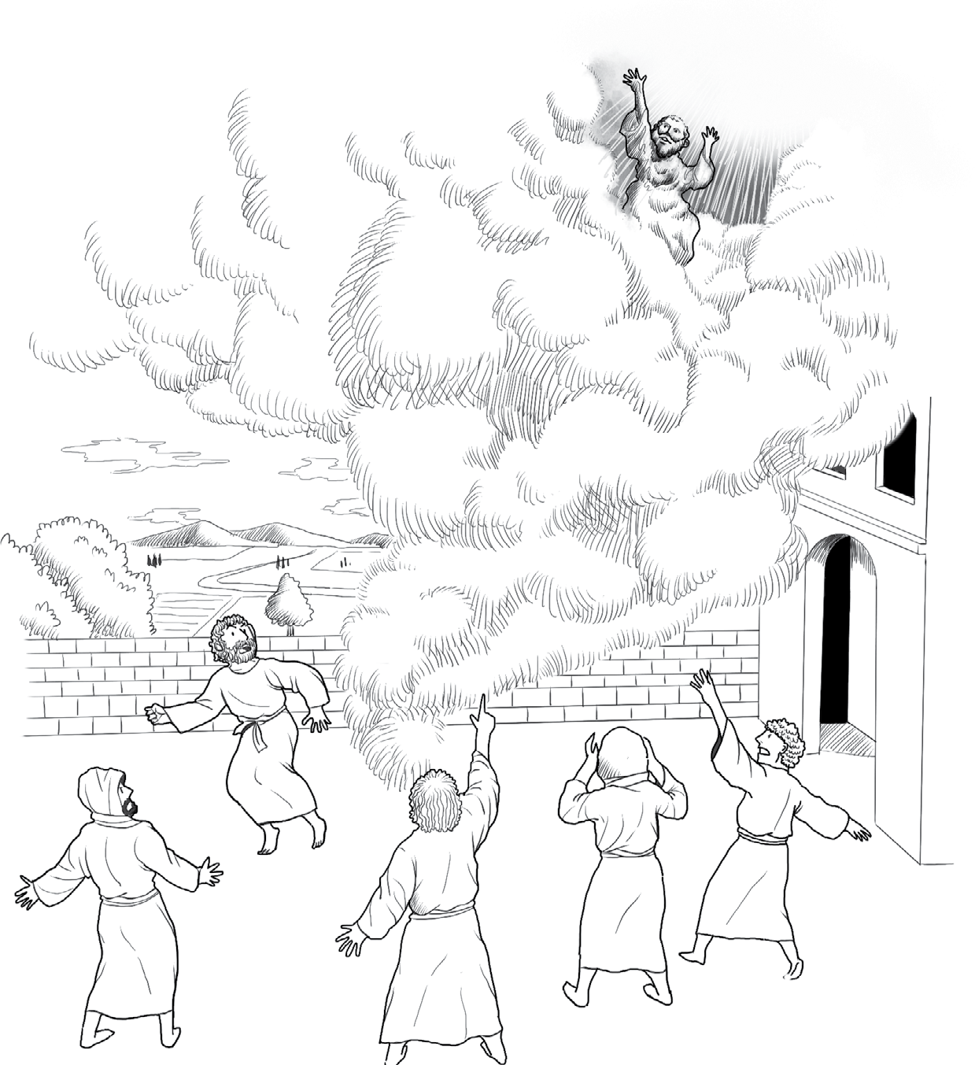
La salvación y el juicio de Dios
20
Enoc caminó con Dios
Gn 5:21~24, He 11:5
Hoy aprender
Palabra
1. Saber que Enoc es un creyente que agradó a Dios al caminar con Dios distinguiéndose con el mundo en su vida.
2. Saber que Dios reconoció la vida justa de Enoc al llevar Enoc.
에녹은 육십 오세에 므두셀라를 낳았고 므두셀라를 낳은 후 삼백년을 하나님과 동행
하며 자녀를 낳았으며 그가 삼백 육십 오세를 향수하였더라 에녹이 하나님과 동행하
더니 하나님이 그를
세상에 있지 아니하였더라 (창 5:21~24)
62

Slide 2
Palabra Entender
Enoc fue un hombre antes del diluvio de Noé y fue el padre de Matusalén, el hombre con más edad en la Biblia y es el séptimo nieto del primer hombre Adán. Es una persona que caminó con Dios y advirtió el juicio sobre el mundo pecaminoso, y fue llevado por Dios cuando tenía 365 años sin ver la muerte.
La vida de Enoc fue, en una palabra, ‘la vida de caminar con Dios’. En ese momento, el mundo estaba siendo manchado con corrupción sexual y violencia en medio del desarrollo de la civilización humana apartados de Dios. Enoc advirtió a estos pecadores que el Señor vendría y juzgaría las palabras y acciones de los pecadores en el futuro. Además, él mismo vivió una vida piadosa separada del pecado y una vida de fe que agrada a Dios. A través de la palabra caminó 300 años con Dios, podemos ver cómo compartió comunión tan íntima con Dios y vivir una vida separada de los pecados del mundo en la fe. Entonces Dios aprobó la vida justa de Enoc frente a los hombres del mundo al llevarle para que no viera la muerte.
Se puede decir que la ascensión de Enoc es un acontecimiento en el que Dios mostró a las personas de esa época que ‘el precio del pecado es la muerte, pero el precio de la vida de fe es la vida eterna’. Además, el acontecimiento de llevarlo a Enoc antes del diluvio de Noé también fue un ejemplo de que los cristianos serán arrebatados poco antes de la gran tribulación. Entonces, ¿qué tipo de vida debería ser la nuestra en los últimos días?
Resumen de la lección
63

Slide 3
Palabra Escríbelas en la tabla de tu corazón (Recitación)
Por la fe Enoc fue traspuesto para no ver muerte, y no fue hallado, porque lo traspuso Dios; y antes que fuese traspuesto, tuvo testimonio de haber agradado a Dios. (He 11:5)
By faith Enoch was taken away so that he did not see death, “and was not found, because God had taken him”; for before he was taken he had this testimony, that he pleased God. (He 11:5)
1
Subraya las palabras o frases clave en la Palabra.
2
¿Quién es el que agrada a Dios?
Palabra Cambiar mi mente a la palabra
1
Busca en la Palabra y escribe cómo era la vida de Enoc que caminó con Dios. (Am 3:3, 2Co 5:9, 2Ti 4:2, Jud 1:14)
64

Slide 4
2
Después de que se llevó a Enoc, el año en que su bisnieto Noé tenía 600 años, el mundo fue juzgado por el agua. ¿Qué juicio está preparado en el mundo después de que todos los cristianos sean arrebatados en el futuro (2P 3:6~7, 1Ts 4:16~5:3, 1Co 15:51~52)?
3
Enoc tuvo testimonio de haber agradado a Dios. Busca en la Palabra y escribe la razón por la que Enoc pudo agradar a Dios (He 11:5~6).
4
Enoc fue llevado (arrebatado) sin ver la muerte mientras agradaba a Dios. ¿Mientras haciendo qué cosa quieres ser arrebatado? Comparte comunión (Mt 24:42, 1Ts 5:5~8).
65

Slide 5
Palabra Aplicando a la vida
La palabra de hoy
(Escribir la Palabra)
La oración de hoy
(Gratitud / Arrepentimiento / Súplica)
D
Gn 5:24
L
Ro 8:8
M
2Co 5:9
66

Slide 6
X
Ef 5:10
J
1Ts 5:3
V
2P 3:7
S
Jud 1:14
67

Slide 7
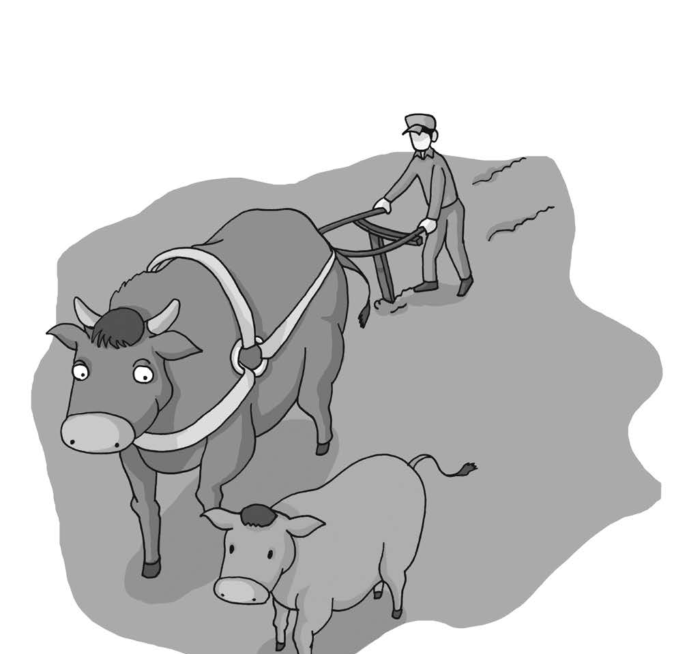
Alegoría
Caminar juntos
Dos vacas están arando el campo ahora. La madre avanza con fuerza con un yugo, y la cría la sigue ansiosamente. Es menos costoso si la cría le sigue pegada a su madre mientras ella ara el campo, pero es difícil de seguirle si está lejos. Lo mismo con nosotros los cristianos. Es menos costoso si servimos al Señor que venció al mundo de cerca, pero si le siguiéramos de lejos, sería más costoso, como ocurre a la cría de la vaca.
68

Slide 8
Tengo una pregunta~
¿Podían montar todos los seres vivos del mundo en el arca de Noé?
Esta pregunta proviene de no saber qué tipo de animales habían montado en el arca, cuántas especies de animales había en el mundo y cuán grande era el arca que le dijo a Noé que hiciera.
Primero, las especies de los seres vivos marinos no necesitaban montar en el arca de Noé. Muchos anfibios, reptiles e insectos que pueden vivir en el agua no habrían estado en el arca. Por lo tanto, los únicos seres vivos que tenían que montar en el arca son los animales terrestres y las aves.
Según la investigación realizada por zoólogos, hay 1.000.000 de especies en el mundo, de las cuales solo 17.600 especies tenían que montarse en el arca. Y el tamaño del arca se detalla en Génesis 6:14~16, y el tamaño aproximado es de 140 metros de largo, 23 metros de ancho, 14 metros de alto y tres plantas, es un poco más largo que un campo de fútbol; el ancho y el alto es aproximadamente la mitad del campo de fútbol. El espacio que puede acomodarse es similar al de un tren con aproximadamente 570 vagones.
Entonces, si dicen que solo 17.600 especies de seres vivos tienen que montarse en ese tren con un par de machos y hembras, ¿pueden montarse todos? En primer lugar, si se calcula el promedio de los volúmenes de todos los seres vivos, el volumen es de aproximadamente una oveja, por lo que se puede pensar en un total de 35.200 ovejas en un tren. Se dice que el tren de 570 vagones puede contener alrededor de 125.280 ovejas, por lo que se podría acomodar tres veces más de lo que realmente parece. Por lo tanto, incluso teniendo en cuenta que había siete pares de animales limpios y algunos animales extintos. La conclusión es que el arca fue capaz de albergar todos los seres vivos suficientemente.
El arca de Noé es el barco más estable que Dios mismo diseñó. Y debe haber sido hecho de tres plantas para que todos los seres vivos pudieran resistir con seguridad la inundación.
69

